Slide 1
РАЗВИТИЕ ВЫСОКОТЕХНОЛОГИЧНОГО НАПРАВЛЕНИЯ
«КВАНТОВЫЕ КОММУНИКАЦИИ»
Красноярск, 2024

Slide 2
# 2
КВАНТОВЫЕ КОММУНИКАЦИИ – ЭЛЕМЕНТ КОМПЛЕКСНОЙ КИБЕРБЕЗОПАСНОСТИ
КВАНТОВЫЕ КОММУНИКАЦИИ – область знаний и технологий, связанных с передачей квантовой информации в пространстве. Одним из направлений является повышение безопасности сетей связи в условиях потенциального снижения устойчивости существующих методов шифрования
КВАНТОВЫЕ КОММУНИКАЦИИ ВКЛЮЧАЮТ В СЕБЯ:
КЛЮЧЕВЫЕ ПРЕИМУЩЕСТВА
КВАНТОВЫХ КОММУНИКАЦИЙ:
Создание защищенных каналов связи на основе квантового распределения ключей, что позволяет принципиально повысить защищенность данных от компрометации и несанкционированного доступа
Создание защищенных информационных систем с использованием квантовых ключей
Смежные и связанные технологии (оптоэлектронная элементная база, доверенные системы передачи информации, позиционирования, навигации, управления и мониторинга и др.), использующие или базирующиеся на квантово-защищенных решениях и/или оптических квантовых эффектах
Автоматическое распределение ключей для обеспечения информационной защиты с минимизацией влияния человеческого фактора
Защищенность данных основана на фундаментальных законах квантовой физики
Алиса
Боб
нарушитель

Slide 3
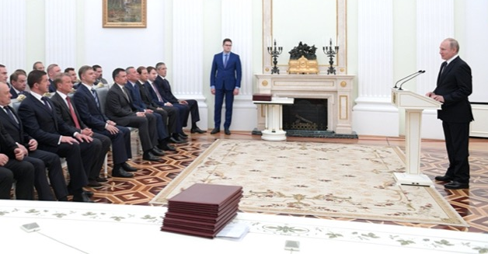
# 3
РАЗВИТИЕ ВЫСОКОТЕХНОЛОГИЧНОГО НАПРАВЛЕНИЯ КВАНТОВЫЕ КОММУНИКАЦИИ
ОАО «РЖД» ОПРЕДЕЛЕНО ПРАВИТЕЛЬСТВОМ РОССИЙСКОЙ ФЕДЕРАЦИИ КОМПАНИЕЙ-ЛИДЕРОМ, ОТВЕТСТВЕННЫМ ЗА РАЗВИТИЕ ВТН «КВАНТОВЫЕ КОММУНИКАЦИИ» В СТРАНЕ
ЦЕЛИ:
Создать инфраструктуру квантовых коммуникаций для обеспечения информационной безопасности с учетом появления перспективных киберугроз, связанных с совершенствованием существующих и появлением новых вычислительных систем
Достичь технологического суверенитета в области магистральных, абонентских и атмосферных квантовых сетей
Обеспечить развитие экосистемы квантовых коммуникаций
ЗАДАЧИ:
Создание инфраструктуры
Разработка технологий
Развитие экосистемы
Соглашение о намерениях между Правительством Российской Федерации и ОАО «РЖД» заключено в соответствии с распоряжением Правительства Российской Федерации от 8 июля 2019 г. № 1484-р (обновленное соглашение от 28 декабря 2022 г. № 4265-р)
Дорожная карта развития высокотехнологичного направления «Квантовые коммуникации» на период до 2030 года (протокол №48 от 9 ноября 2022 г.)

Slide 4
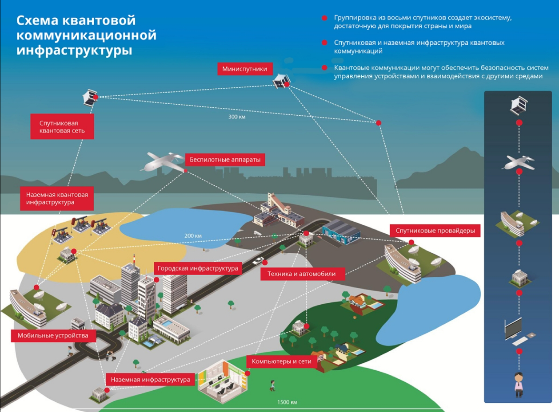
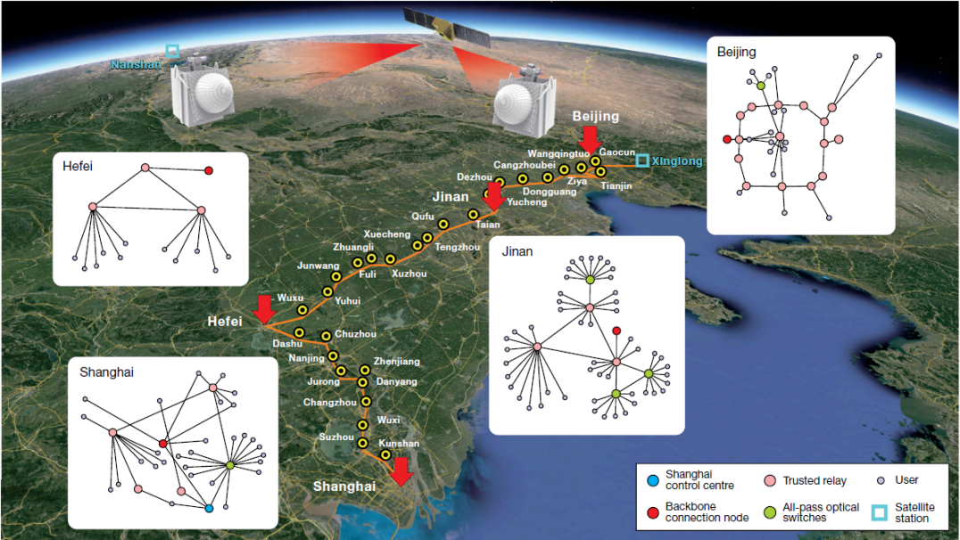
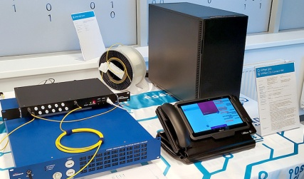
# 4
КОМПЛЕКСНАЯ ИНФРАСТРУКТУРА КВАНТОВЫХ КОММУНИКАЦИЙ

Slide 5
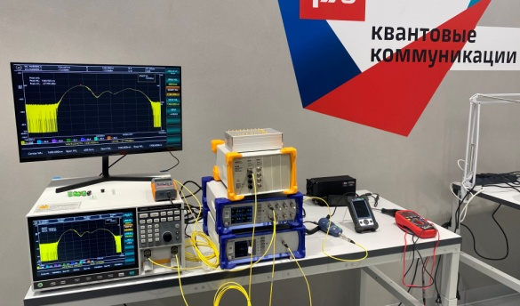
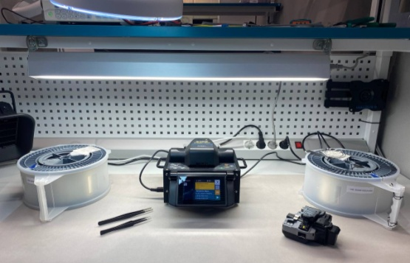
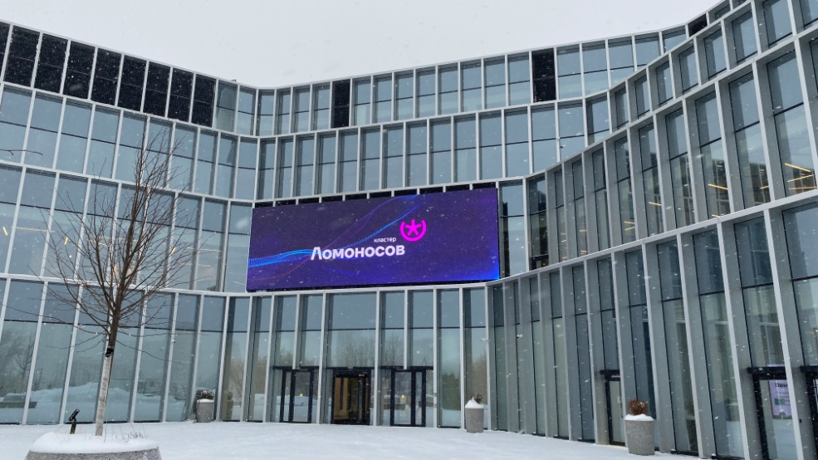
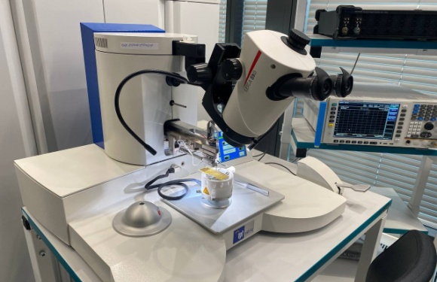
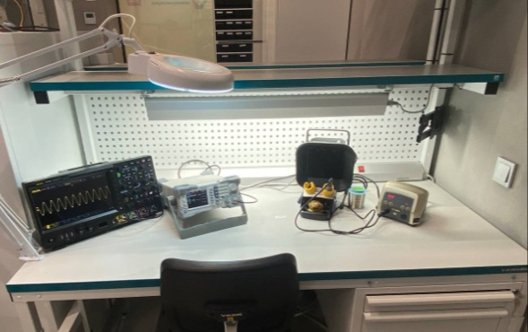
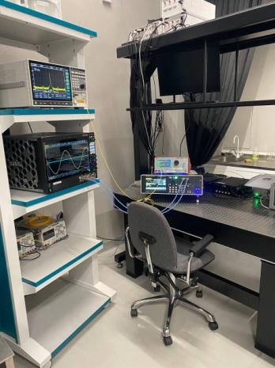
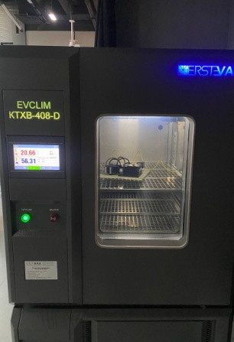
# 5
НАПРАВЛЕНИЯ ДЕЯТЕЛЬНОСТИ ЦЕНТРА ТЕХНОЛОГИЙ КВАНТОВЫХ КОММУНИКАЦИЙ - ФИЛИАЛА ОАО «РЖД» В КЛАСТЕРЕ «ЛОМОНОСОВ»
ИСПЫТАНИЯ ОБОРУДОВАНИЯ:
- Испытания оборудования, разработанного в рамках научно-технических работ
- Контроль и испытания ОАО «РЖД» оборудования, применяемого в инфраструктуре квантовых коммуникаций
- Полигонные испытания оборудования
РАЗРАБОТКА И ИНЖИНИРИНГ:
- Выполнение исследований и разработок систем квантовых коммуникаций и их компонент - Выработка рекомендаций по оптимизации оборудования квантовых коммуникаций - Обеспечение координации работ при производстве оборудования по результатам завершенных работ
ОБРАЗОВАТЕЛЬНОЕ НАПРАВЛЕНИЕ:
- Обеспечение подготовки работников по программам дополнительного профессионального образования - Обеспечение проведения практических занятий - Организация проведения образовательных мероприятий
РАЗВИТИЕ ИНФРАСТРУКТУРЫ КВАНТОВЫХ КОММУНИКАЦИЙ:
- Разработка типовых решений присоединения абонентов к квантовым сетям ОАО «РЖД» - Моделирование внештатных ситуаций на магистральных сетях - Разработка новых сервисов и услуг на базе инфраструктуры квантовых коммуникаций - Анализ функционирования существующих участков

Slide 6
# 6
НОРМАТИВНОЕ РЕГУЛИРОВАНИЕ И СТАНДАРТИЗАЦИЯ
РАЗВИТИЕ КАДРОВОГО ПОТЕНЦИАЛА
РЕАЛИЗАЦИЯ КОНЦЕПЦИИ РЕГУЛИРОВАНИЯ ОТРАСЛИ КВАНТОВЫХ КОММУНИКАЦИЙ В РОССИЙСКОЙ ФЕДЕРАЦИИ ДО 2030 ГОДА
Профстандарт «Специалист по монтажу и технической эксплуатации квантовых сетей»
Профстандарт «Специалист по исследованиям и разработкам в области квантовых коммуникаций»
ФГОС СПО по специальности 11.02.19 «Квантовые коммуникации»
- Изменения в ОКВЭД и ОКПД - Рекомендации по стандартизации «Защищенный протокол взаимодействия квантово-криптографической аппаратуры выработки и распределения ключей и средства криптографической защиты информации»
В 2020-2023 гг.:
подготовлено более 400 специалистов в области квантовых коммуникаций
-Методические рекомендации по стандартизации - получено положительное заключение 8-го Центра ФСБ России - 6 предварительных национальных стандартов
более 30 вузов реализуют образовательные программы
Разработан и направлен на рассмотрение в Минцифры России проект постановления Правительства Российской Федерации «О внесении изменений
в Положение о государственной аккредитации организаций, осуществляющих деятельность в области информационных технологий»
Выполнена работа по теме: «Исследование перспективных направлений стандартизации технических решений и технологий в высокотехнологичной области «Квантовые коммуникации».
Результат: ОАО «РЖД» утвержден «План мероприятий по продвижению российских интересов по международной стандартизации в высокотехнологичной области «Квантовые коммуникации» на период до 2030 года»
ЭКОСИСТЕМА РАЗВИТИЯ ВЫСОКОТЕХНОЛОГИЧНОГО НАПРАВДЕНИЯ «КВАНТОВЫЕ КОММУНИКАЦИИ»
БОЛЕЕ 140 ОРГАНИЗАЦИЙ
ПРОКВАНТ – главная информационно-аналитическая платформа о развитии
квантовых коммуникаций в России

Slide 7
СПАСИБО ЗА ВНИМАНИЕ!

